Slide 1
React 202

Slide 2
Todo
https://reactkungfu.com/2015/10/the-difference-between-virtual-dom-and-dom/
https://www.codecademy.com/articles/react-virtual-dom

Slide 3
Table des matières
DOM & Browser
Virtual DOM
React Building Block
Lifecycle
Render (Waste Render & Reconciliation)
Profiling tools

Slide 4
1 – DOM & Browser

Slide 5
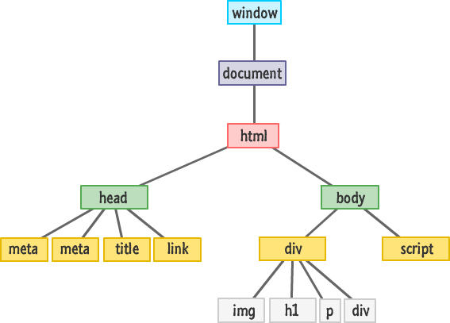
DOM (Document Object Model)
« While HTML is a text, the DOM is an in-memory representation of this structured text »
Les éléments du HTML devient des nodes dans le DOM
HTML DOM offre interface pour traverser et modifier cet arbre
getElementById
createElement
setAttribute
Notes:
« Compare it to a process being an instance of a program. You can have multiple processes of the same one program, just like you can have multiple DOMs of the same HTML (e.g. the same page loaded on many tabs).”

Slide 6
Exos #1: « 1-classic-dom.html »
Comprendre comment les méthodes suivantes fonctionnent:
querySelector
createElement
setAttribute
createTextNode
Ajouter un paragraphe de liquor lipsum en dessous du header (https://liquoripsum.com/)

Slide 7
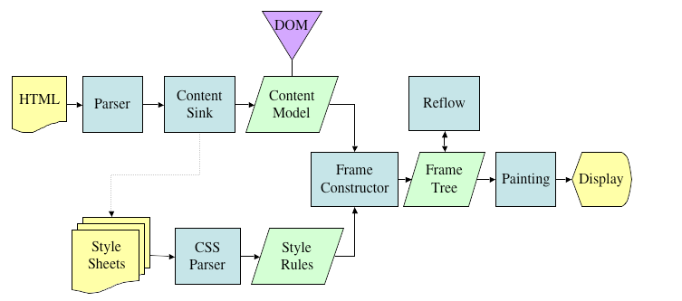
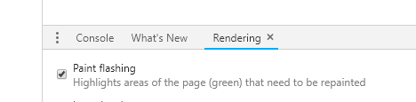
Comment le browser render
À retenir:
Chaque changement au DOM cause entre autre une opération de reflow et painting
Opération de reflow & painting sont coûteuse
Reflow = Calcule la position et géométrie des éléments
On veut minimiser la nombre d’operation au DOM
Notes:
https://stackoverflow.com/questions/27637184/what-is-dom-reflow

Slide 8
Le problème avec les SPAs et le DOM
Les sites webs dynamique demande de sans cesse modifier le DOM Tree… faudrait que ca soit fait de façon efficace.

Slide 9
2 – Virtual DOM

Slide 10

Qu’est que le virtual DOM
Définition: Le virtual DOM est une abstraction du HTML DOM, découplé des détails d’implémentation du browser.
En concret: Arbre d’object JSON (appelé reactElement)
Notes:
https://hackernoon.com/virtual-dom-in-reactjs-43a3fdb1d130 (vrm bon!)

Slide 11
Comment un Virtual DOM règle le problème
Calcule le nouveau virtual DOM (rapide puisque juste manipulation de JSON) – Phase de render ou update
Compare le nouveau virtual DOM à la version antérieur (React prend un snapshot) pour trouver exactement quel reactElement à changé – Phase de diffing
Seulement les objects qui ont changés sont updaté sur le DOM
Les changements du DOM cause des changements à l’écran
Notes:
https://hackernoon.com/virtual-dom-in-reactjs-43a3fdb1d130 (vrm bon!)

Slide 12
Comment un Virtual DOM règle le problème
La solution apporté:
Optimisations fait à l’étape de render/update
Uses observable instead of dirty checking to detect change
React: when setState() => mark component dirty
Angular V1?: Recurring process to detect change (doesn’t scale)
Batched update operations (vs many smallers)
= Less layout + repaint
Efficient update of sub tree only
Optimisation fait à l’étape de diffing
Efficient diff algorithm
TLDR: Réduit au minimum le nombre d’operations au DOM.
Notes:
https://hackernoon.com/virtual-dom-in-reactjs-43a3fdb1d130 (vrm bon!)
=> Faire dessin à l’écran!

Slide 13
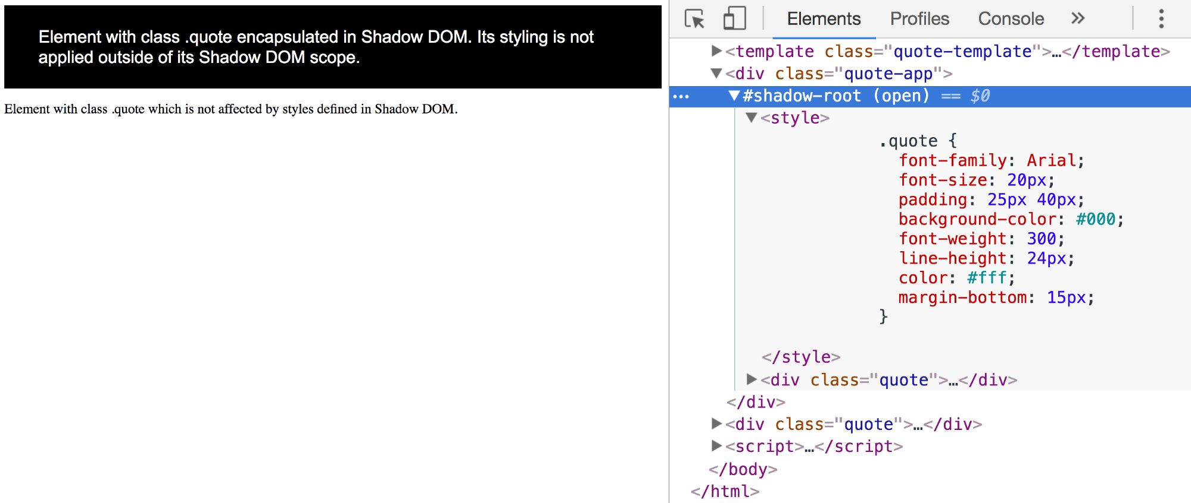
Virtual DOM vs Shadow DOM
Virtual DOM | Shadom DOM
Full representation of the actual DOM Implemented by library like React and Vue.js | Encapsulate implementation of the web components. Implemented by the browser (https://caniuse.com/#feat=shadowdomv1)
Goal: Performance Avoid unnecessary render to the DOM by grouping changes | Goal: Encapsulation Isolate CSS properties in it’s sub-tree
Notes:
https://develoger.com/shadow-dom-virtual-dom-889bf78ce701

Slide 14
3 – React Building Block
Looking under the hood.

Slide 15
React Building Block
Nom | Description
ReactElement | « Light, stateless, immutable, virtual representation of a DOM Element » (read JSON object) Live in the Virtual DOM
ReactComponent | Blueprint (litérallement une classe (i.e: React.Component)) Stateful La méthode render retourne un ReactElement
Component Instance | Instance d’un ReactComponent Équivalent à l’instance d’une classe
Dom Instance (DOM Node) | Node dans le DOM du browser.

Slide 16
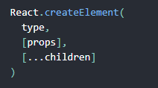
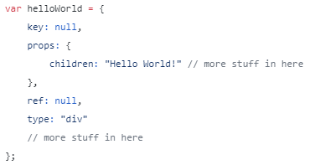
React Element & Virtual DOM
Property Name | Description
Key | Uniquely identity a React elements withing an array of the same type.
Props | Mapping of all the props and values (include children)
Ref | Property used to access the underlying DOM element. Set when this ReactElement is rendered
Type | Type of the element Tag name string (i.e: div, span) React Component (class or function) React Fragment (<></>) Bool (étrange! On va voir pourquoi à fin)

Slide 17
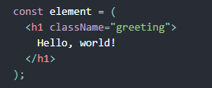
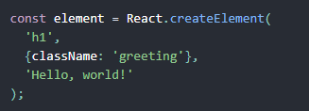
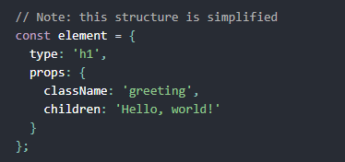
Lifecycle d’un ReactElement
Babel compile
into
Create Javascript Object

Slide 18
Exos #2.1: « 2-react-element.html »
Comprendre que ReactElement est juste un object Javascript en étudiant les commentaires.
Comprendre les différentes façon de créer un ReactElement
Pour la méthode ReactDOM.render:
Render les façon #1, #2, #3, #4
Comprendre le type de message affiché lorsqu’on le fait mal

Slide 19
Exos #2.2: « 3-react-instance.html »
Comprendre le « Component Instance » en suivant les commentaires
Pourquoi le function-component n’a pas d’instance?
À partir de la console call toggleMoment() sur le component

Slide 20
4 – Render & Réconciliation
2 phases où des optimisations sont possibles (hype!)

Slide 21
Du virtual DOM au vrai DOM
Comment il passe du virtual au real? : la méthode React.Render() transforme le reactElement en node propre à la plateforme (web ou native)

Slide 22
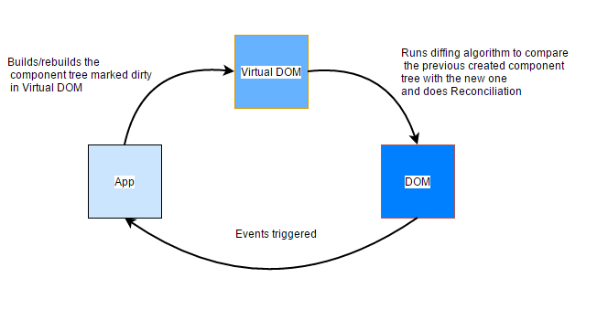
Render & Reconciliation
Lorsqu’on appelle la méthode React.Render() ou setState() 2 chose se produise:
#1) Update/Render du Virtual-DOM
Recréer les reactElements de l’élément et de son sous arbre
Sur React.Render() l’élément est le root
Avec setState() l’élément est le component updaté
SetState marque l’élément comme sale
#2) Reconciliation
Le renderer (comme react-dom ou react-native) calcule les changements minimal à faire pour mettre à jour le DOM de la platforme
Notes:
https://medium.com/@fay_jai/react-elements-vs-react-components-vs-component-backing-instances-14d42729f62
https://medium.com/@gethylgeorge/how-virtual-dom-and-diffing-works-in-react-6fc805f9f84e
https://evilmartians.com/chronicles/optimizing-react-virtual-dom-explained
https://reactjs.org/blog/2015/12/18/react-components-elements-and-instances.html

Slide 23
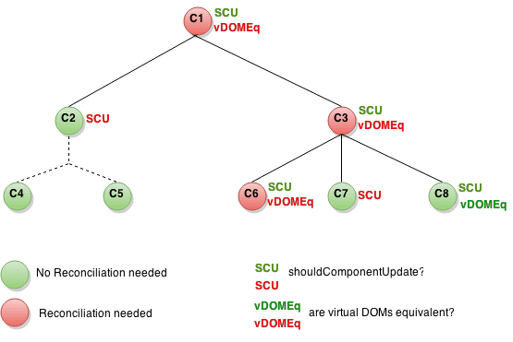
Visualisation

Slide 24
Le waste render
Définition: Render qui retourne le même reactElement que le précédent
Pourquoi un waste: On fait du compute pour rien, calcul la méthode render et ne va pas modifier le UI
Comment prévenir? Si on est capable à partir des prevState et prevProps de déterminer que mon élément ne change pas, alors je peux utiliser ShouldComponentUpdate pour indiquer à React de juste utiliser le reactElement précédent.

Slide 25
ShouldComponentUpdate 101
Dépendamment du type de component le shouldComponentUpdate à une implémentation par défaut.
Type | Behavior of shouldComponentUpdate 101
Render Function | Toujours true
Component | Toujours true mais possible override.
PureComponent | Fait un shallow comparaison sur les props
Memo | Fait un shallow comparaison sur les props. Wrap une render function, si le memo ne se fait fait pas render, alors son enfant ne se fait pas render non plus.

Slide 26
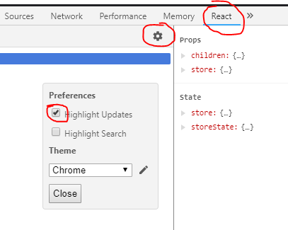
Exos 5.1: Waste Render Game
Suivre les instructions an niveau des fichiers:
Easy:
S’assurer que StaticImage et StaticText ne se re-render pas lorsqu’on update le compteur
S’assurer que le Counter ne s’update pas lorsque je click le random button
Intermediate
Fixer le bugs: les bouttons ne font rien update à l’écran
S’assurer que LifeManagementPanel ne s’update pas à chaque fois
List-level
Fixer le bugs: La note ne reste pas avec sa vache lorsque j’en rajoute une
S’assurer que si j’ajoute une vache je n’update pas toutes les autres vaches

Slide 27
La réconciliation 101
Mise en context:
React possède l’ancien virtual DOM et le nouveau virtual DOM
React doit trouver comment update le UI pour représenter le nouvel arbre
Chaque manipulation du DOM est coûteux, on veut minimiser le nombre d’opération
Il existe des algorithmes génériques pour passer d’un arbre à un autre avec le minimum d’opération
Mais ces algorithmes ont une complexité de l’ordre O(n³) = trop couteux
Objectif:
Avoir algorithme d’un ordre O(n)
Heuristiques:
2 éléments de types différents vont toujours produire un arbre différent
Les développeurs peuvent indiquer quel éléments reste constant avec la prop « key »

Slide 28
Étape de la réconciliation
Condition | Exemple | Action
1. Si le type de l’élément est différent | <a> -> <img> | Full rebuild Détruit le nœud et tous ces enfants (unmount + destroy state)
2. Si même type, mais différents props | className passe de «f4» à «f5» | React fait juste modifier l’attribut sur le DOM node
3. Répéter sur les enfants

Slide 29
Exos 5.2: Reconciliation Game (will it Diff)
Onglet: « Reconciliation Game »
Pour chaque component deviner qu’est ce qui change et quel condition de la réconciliation cause le changement.

Slide 30
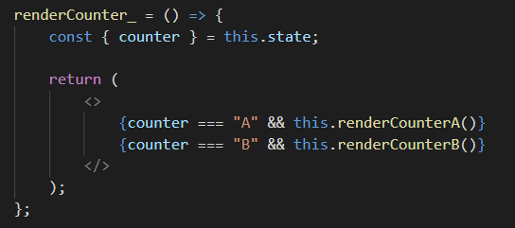
Fun recap exos
Onglet: Element vs Instance
En regardant le code, si je toggle entre le counter A et B, est ce que je préserve le state du counter ou non?
Fixer le code pour que ca fasse l’inverse
Qu’est ce qui arrive si je remplace ci-dessous et pourquoi?

Slide 31
5 – React Lifecycle

Slide 32
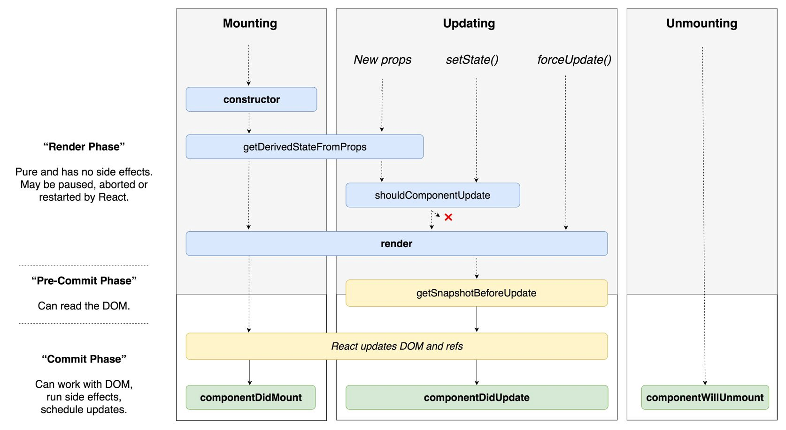
Component LifeCycle

Slide 33
How and When use lifecycle method
Méthode du lifecyle | Détails
render() | Retourne un reactElement
componentDidMount() | Appelé 1 seul fois une fois que le component à été monter sur le DOM du browser Endroit idéal pour faire fetch de data
shouldComponentUpdate(nextProps, nextState) | Indique s’il est nécessaire d’effectuer un nouveau render Retourne un bool React.Component retourne true par défaut
componentDidUpdate(prevProps, prevState, snapshot) | À utiliser de façon similaire à componentDidMount() Si on utilise setState, mettre une condition sinon boucle infinit
componentWillUnmount() | Avant qu’il soit unmount du DOM Ne pas utiliser setState Endroit pour nettoyer les timers, process et event listeners
Notes:
https://medium.com/@elinahovakimyan/react-16-lifecycles-explained-ea3b2f7ffd2a

Slide 34
How and When use lifecycle method (React 16)
Méthode du lifecyle | Détails
getDerivedStateFromProps(props, state) | Appelé avant chaque render Permet de retourner des modifications au state
getSnapshotBeforeUpdate(prevProps, prevState) | Permet de compute du data qui va être accessible dans le componentDidUpdate
componentDidCatch(errorString, errorInfo) | Attrape toutes les erreurs non attrapé par les childs components

Slide 35
Exos #4: Inside a React Component Life (optionnel)
Onglet: “Inside a React Component Life”
https://medium.com/@sgobinda007/playing-with-component-lifecycle-methods-of-react-16-3-4c946c1e6982
https://blog.bitsrc.io/react-16-lifecycle-methods-how-and-when-to-use-them-f4ad31fb2282

Slide 36
6 – React Profiler

Slide 37
React Profiler (todo)
Rappel 2 étapes importantes de React
Render: React détermine ce qui change par rapport précédent render
Commit: React applique les changements nécessaires au DOM
Le profiling focus à trouver les problèmes au niveau du commit.
Le temps de render par component
Le nombre de fois qu’il se fait render
Démo: /Profiling Tools

Slide 38
Exos 6: Profiling tool playground
Onglet: « Reconciliation Game »
Toggle le expensive render
Trouver à l’aide du Profiler l’élément le plus couteux à render
Fixer le bug que si je fais un remake, je re-render pas toutes les autres rows

Slide 39
DIY Tooling
https://scotch.io/tutorials/use-the-react-profiler-for-performance
Exemple comment profiler à aider à debug un problème chez Netlify: https://www.netlify.com/blog/2018/08/29/using-the-react-devtools-profiler-to-diagnose-react-app-performance-issues/

